Slide 1
Презентация к уроку математики
«Как люди научились считать»
3 класс, программа «Перспектива», учебник математики Л.Г. Петерсон
ГБОУ Средняя общеобразовательная школа №80
Автор: В.Е. Старкова, учитель начальных классов
2022г.

Slide 2
В самые отдаленные времена людям понадобились арифметические знания
Чтобы определять, когда засеивать поле
Определять время полива
Определять количество овец в стаде
Определять количество мешков зерна в амбаре
Определять, когда ждать потомства от животных
Однако первобытные люди не умели считать

Slide 3
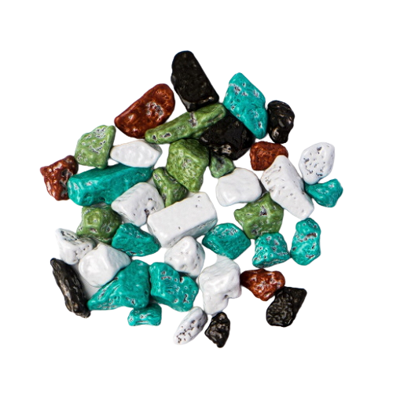
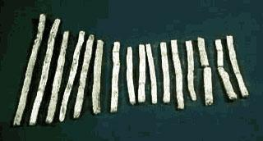
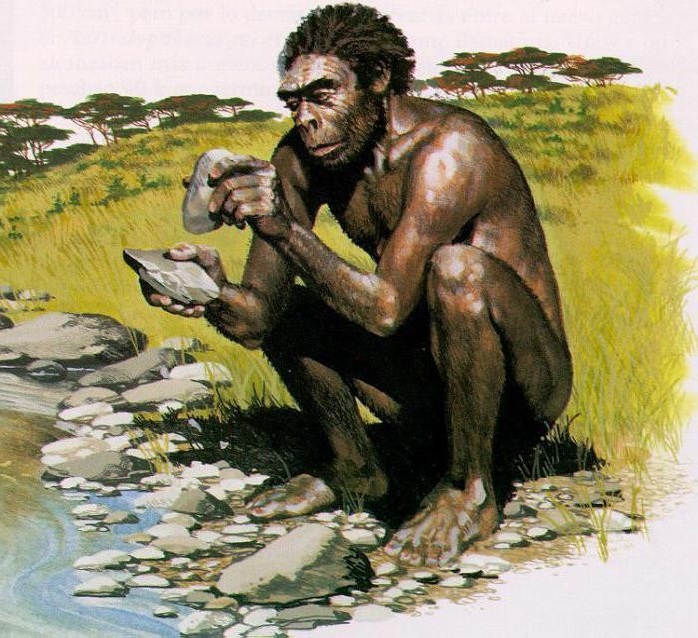
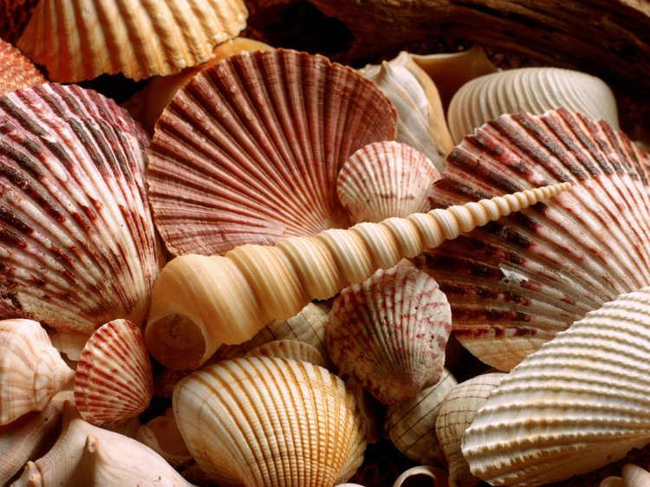
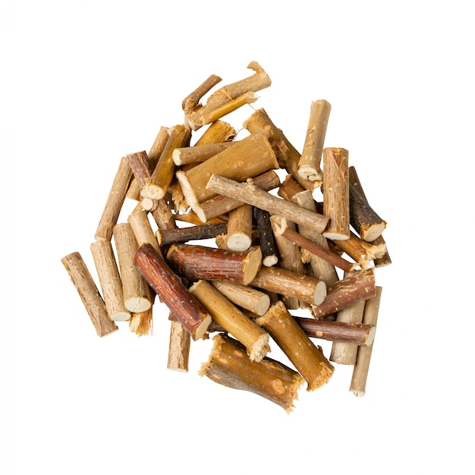
И вот много тысяч дет тому назад пастухи стали использовать различные предметы

Slide 4

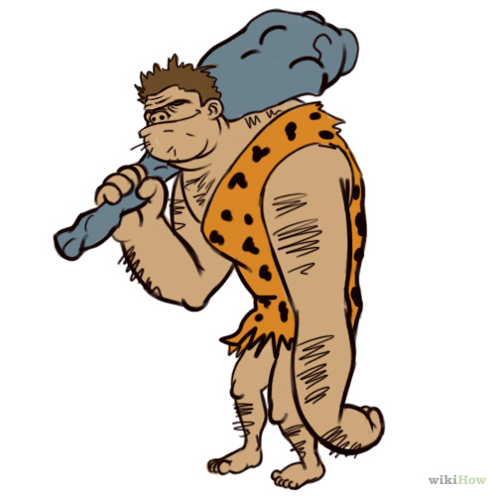
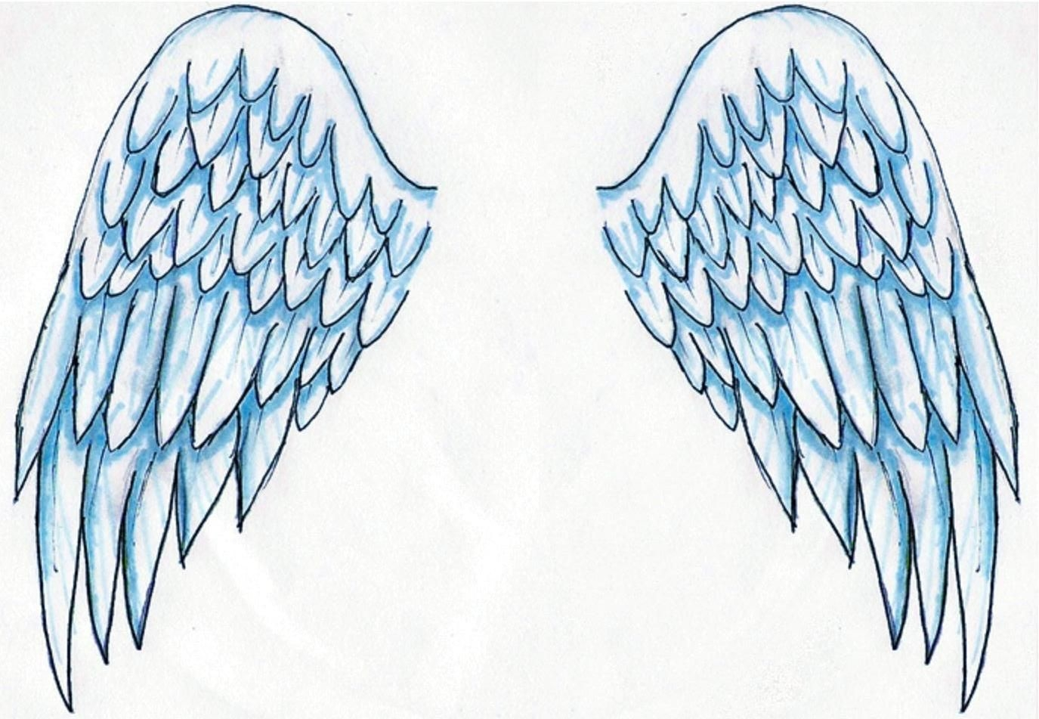
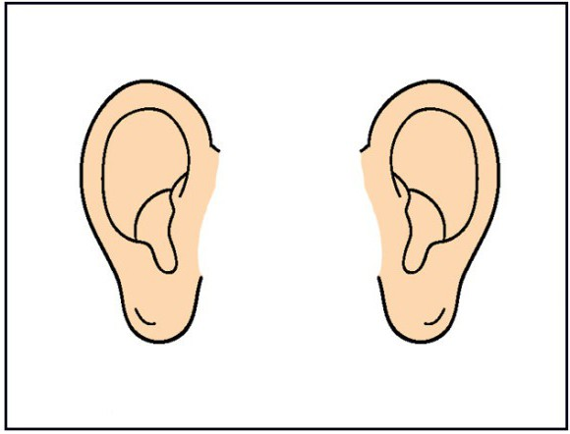
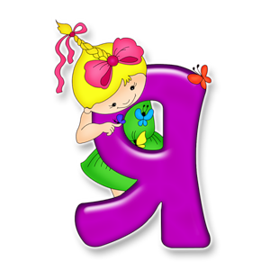
Общее название для чисел сначала получили только 1 и 2
Один | Два
Ты

Slide 5

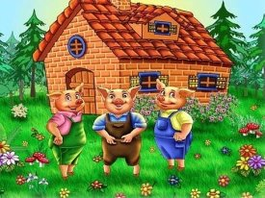

Вспомните, в каких литературных произведениях мы встречаем «три»
Сказки
Пословицы
Обещанного три года ждут;
Заблудиться в трёх соснах;
Хвастуну цена три копейки;
Ходит, будто три дня не евши.

Slide 6
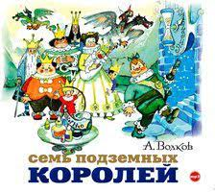
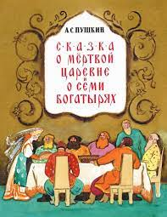
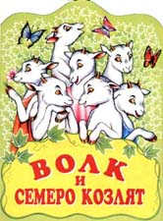
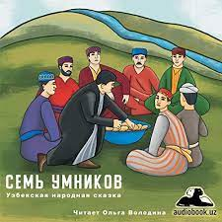
На более поздних этапах в роли слово «много» выступало число 7
Сказки
Пословицы
7 раз отмерь - 1 раз отрежь;
Один с сошкой, а семеро с ложкой;
Семеро одного не ждут;
Семь бед - один ответ;
Семь дел в одни руки не берут.

Slide 7
Счет по пальцам
Можно сосчитать до 5
Всегда с собой
считать=
пятерить
Если взять две то и до 10
Можно сосчитать десятками

Slide 8
Сорок и шестьдесят
Сорок
Во время Всемирного потопа дождь шёл 40 дней и 40 ночей;
В пуде – 40 фунтов;
В бочке – 40 ведер.
Шестьдесят
Появилось у шумеров и древних вавилонян, потом перешло к древним грекам;
Счет сохранился до наших дней;
В часе 60 минут, а в минуте 60 секунд.

Slide 9
+ и –
С этими операциями люди имели дело ще едо того, как числа получили свои имена
∙
Познакомились, когда сеяли хлеб и увидели, что собранный урожай в несколько раз больше, чем количество посеянных семян
Операции над числами
:
Когда добытое на охоте мясо делили поровну выполняли операцию деление

